Slide 1


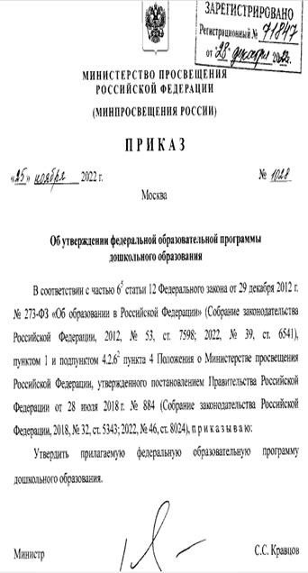
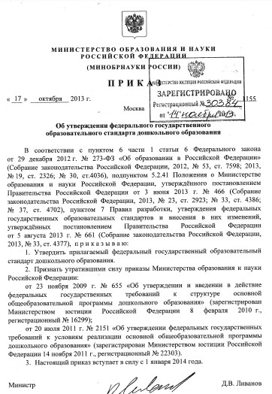
ФОП ДО и ее внедрение в образовательную практику
ФГОС ДО и ФОП
ДО как основа для разработки основной
образовательной программы в ДОО

Slide 2


Указ Президента РФ от 7 мая 2018 г. № 204
«О национальных целях и стратегических задачах развития Российской Федерации на период до 2024 года»
Нормативные правовые акты
Благополучное, защищенное детство – главный стратегический приоритет
Указ Президента Российской Федерации
от 21 июля 2020 г. № 474 «О
национальных целях развития
Российской Федерации на период до 2030 года»
Указ Президента РФ от 09.11.2022 № 809
«Об утверждении Основ государственной
политики по сохранению и укреплению традиционных российских духовно- нравственных ценностей»

Slide 3
ЖИЗНЬ
ДОСТОИНСТВО
ПАТРИОТИЗМ
ПРАВА И СВОБОДЫ ЧЕЛОВЕКА
ГУМАНИЗМ
ТРАДИЦИОННЫЕ ЦЕННОСТИ -
нравственные ориентиры,
формирующие мировоззрение
граждан России, передаваемые от поколения к поколению, лежащие в основе общероссийской
.гражданской идентичности и единого культурного пространства страны, укрепляющие
гражданское единство, нашедшие свое уникальное, самобытное
проявление в духовном,
историческом и культурном развитии многонационального народа России
ГРАЖДАНСТВЕННОСТЬ
КРЕПКАЯ СЕМЬЯ
СЛУЖЕНИЕ ОТЕЧЕСТВУ И
ОТВЕТСТВЕННОСТЬ ЗА ЕГО СУДЬБУ
СОЗИДАТЕЛЬНЫЙ ТРУД
КОЛЛЕКТИВИЗМ
ПРИОРИТЕТ ДУХОВНОГО НАД МАТЕРИАЛЬНЫМ
ВЫСОКИЕ НРАВСТВЕННЫЕ ИДЕАЛЫ
ВЗАИМОПОМОЩЬ И ВЗАИМОУВАЖЕНИЕ
СПРАВЕДЛИВОСТЬ
ЕДИНСТВО
НАРОДОВ РОССИИ
ИСТОРИЧЕСКАЯ ПАМЯТЬ И
ПРЕЕМСТВЕННОСТЬ ПОКОЛЕНИЙ

Slide 4



Единое образовательное пространство
ФОП ДО
Тренд на создание единого образовательного пространства, и в этом пространстве ключевым является процесс воспитания.
  ФОП
ДО
объединяет
и компоненты процесса в
образовательный воспитательный образовательного единый процесс
Единство образовательного пространства – обеспечение государственных гарантий уровня и качества дошкольного образования на основе единства обязательных требований к условиям реализации образовательных программ дошкольного образования, их структуре и результатам их освоения

Slide 5




ФОП ДО
Функции
дошкольного образования
Федеральная образовательная программа позволяет реализовать несколько основополагающих функций дошкольного уровня образования
Обучение и воспитание ребенка дошкольного возраста как Гражданина Российской Федерации, формирование основ его гражданской и культурной идентичности на соответствующем его возрасту содержании доступными средствами.
Создание единого ядра содержания дошкольного образования (далее –
ДО), ориентированного на
приобщение детей к традиционным духовно-нравственным и социокультурным ценностям российского народа, воспитание
подрастающего поколения как знающего и уважающего историю и культуру своей семьи, большой и
малой Родины.
Создание единого федерального образовательного пространства воспитания и обучения детей от рождения до поступления в
начальную школу,
обеспечивающего ребенку и его родителям (законным
представителям) равные,
качественные условия ДО, вне
зависимости от места проживания.

Slide 6
Единое образовательное пространство
ФОП ДО
Федеральная программа документация федеральный федеральные
основная
общеобразовательная
учебно-методическая
- это
(федеральный
календарный
учебный
учебный
план, график, учебных
рабочие программы
Документ дошкольные
рассчитан на
предметов, курсов, дисциплин (модулей), иных
воспитания возрастных
компонентов, воспитания,
федеральная рабочая программа федеральный
детей разных
групп: с рождения до года
календарный план
воспитательной работы), определяющая единые
для Российской Федерации базовые объем и
(младенческий период); от 1 до 3 лет (ранний дошкольный
содержание образования определенного уровня и (или) определенной направленности, планируемые результаты освоения образовательной программы;
(Ст.2 Закона об образовании в РФ)
период); от 3 до 7 лет
(дошкольный период).

Slide 7



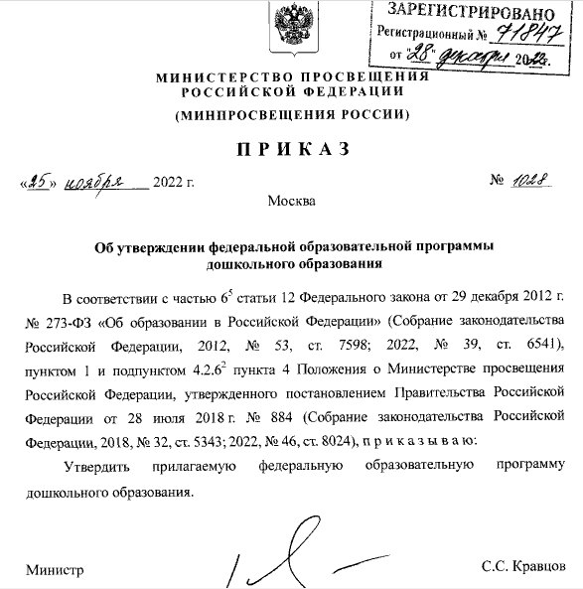






Федеральная программа представляет собой учебно-методическую документацию. В состав ОП ДОО, на ее основе входят:
ФОП ДО
Рабочая программа воспитания
Режим и распорядок дня
дошкольных групп
Программа коррекционно-
развивающей работы
Календарный план
воспитательной работы
Иные компоненты
Рабочая программа
образования

Slide 8
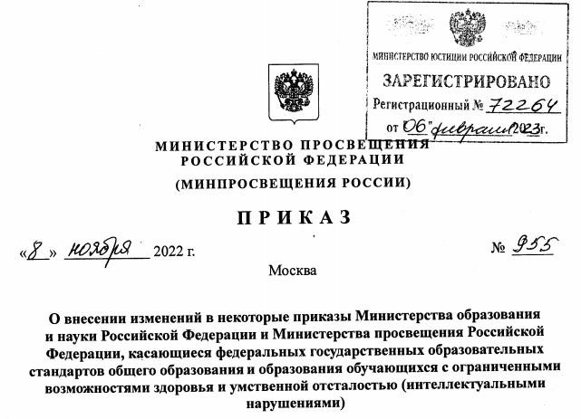
Единое
образовательное пространство
ФОП ДО
Образовательные организации при реализации образовательных программ свободны в определении содержания
✓Федеральная программа
разработана и соотнесена с Федеральным
государственным образовательным
стандартом дошкольного образования
образования, выборе образовательных технологий, а также в выборе учебно- методического обеспечения, если иное
не установлено настоящим
Федеральным законом (ФЗ № 273, ст. 28
Компетенции, права, обязанности и
ответственность образовательной
организации)

Slide 9




Единое образовательное пространство
Принцип Госполитики: единство
образовательного пространства на территории Российской Федерации, защита и развитие
этнокультурных особенностей и традиций народов Российской Федерации в условиях многонационального государства
+ =
ФГОС ДО
ФОП ДО
Цель: развитие личности детей
Цель: разностороннее развитие ребенка дошкольного возраста с учетом его
дошкольного возраста в различных видах общения и деятельности с
возрастных и индивидуальных
особенностей на основе духовно-
учетом их возрастных,
индивидуальных психологических и физиологических особенностей
нравственных ценностей российского
народа, исторических и национально- культурных традиций

Slide 10



^{ФОП ДО}
- социально-коммуникативное развитие;
познавательное развитие;
речевое развитие;
художественно-эстетическое развитие;
физическое развитие.
ФГОС ДО
Содержание Программы должно обеспечивать
физическое и
психическое развитие детей в
различных деятельности следующие единицы,
видах и охватывать структурные
ФОП ДО
представляющие
определенные направления обучения и воспитания детей (далее - образовательные области):

Slide 11



ФГОС ДО + ФОП ДО
Обязательная часть ООП ДО.
60%
не менее
Может быть обогащена, с
дополнена,
учетом
возможностей воспитанников
Содержание и планируемые Программы должны быть
результаты
не ниже
ФГОС ДО + ФОП ДО
Часть, формируемая участниками образовательных отношений
Ориентирована на специфику национальных, социокультурных условий и иных условий. В т. ч. региональных, в которых осуществляется образовательная деятельность; сложившиеся
соответствующих содержания и планируемых
результатов Федеральной программы
традиции ДОО; выбор парциальных образовательных программ и форм организации работы с детьми. Которые в наибольшей степени соответствуют потребностям и интересам детей, а также возможностям педагогического коллектива и ДОО в целом.

Slide 12
в зависимости:
ДОО
предоставлено право выбора способов
реализации
образовательной деятельности
от конкретных условий
с учетом индивидуальных особенностей воспитанников, специфики их
потребностей и интересов, возрастных
возможностей
предпочтений
педагогического коллектива ДОО и других участников образовательных отношений

Slide 13
СХОДСТВО
Основы
разработки ООП ДО
Дополнительным разделом Программы является текст ее краткой презентации.
Краткая презентация Программы должна быть ориентирована на родителей (законных представителей) детей и доступна для
ознакомления
ФОП ДО
ФГОС ДО
Три основных раздела ООП ДО: целевой, содержательный и организационный, в каждом из которых отражается обязательная часть (не менее 60%) и часть, формируемая участниками образовательных отношений (не более 40%).

Slide 14


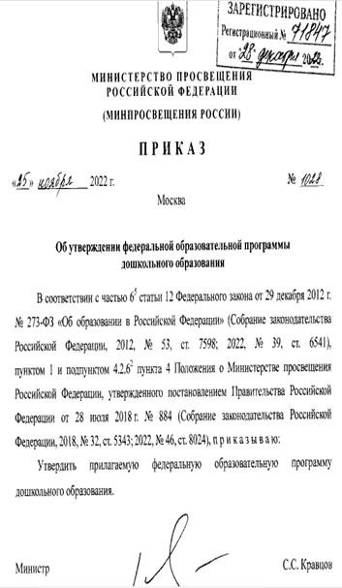

Основные общеобразовательные
программы приведению в
соответствие с федеральными основными общеобразовательными программами не позднее
1 сентября 2023 года
ДОО до конца 2022-2023 учебного года имеют право работать по утвержденной на начало учебного года ООП ДО
Последний срок утверждения новой ООП ДО, разработанной в соответствии с ФГОС ДО и ФОП ДО
31 августа 2023 года
час

Slide 15
Актуальность приведения ООП ДО в ДОО в соответствии с ФОП ДО с учетом изменений, внесенных в ФГОС ДО
ФОП ДО
ФГОС ДО и ФОП
ДО являются основой для
самостоятельной
разработки и
утверждения ДОО образовательных программ дошкольного образования.
актуальность нормативная – требования
законодательной базы
Чек лист по подготовке ДОО к
введению ФОП ДО
актуальность содержательная – потребность в
обновлении подхода к дошкольному образованию в целом

Slide 16
Чек лист по подготовке ДОО к введению ФОП ДО
№ п/п | Мероприятия | Срок исполнения | Отметка об исполнении
1. Организационно-управленческое обеспечение
1.1 | Создать в ДОО организации рабочую группу по приведению ООП ДО в соответствие с ФОП ДО. | январь - февраль 2023 г. | да/нет
1.2 | Провести родительское(ие) собрание(я) с целью информирования родителей о ФОП ДО. | январь - февраль 2023 г. | да/нет
1.3 | Проанализировать действующую ООП ДО на предмет соответствия ФГОС ДО и ФОП ДО (в т. ч. с учетом результатов ВСОКО/ МКДО). | февраль - март 2023 г. | да/нет
1.4 | Составить перспективный план по обеспечению условий (в том числе программно-методических/учебно-методических) реализации ООП ДО в соответствии с ФОП ДО. | февраль - март 2023 г. | да/нет
1.5 | Организовать изучение потребностей, способностей воспитанников, состояния здоровья, этнокультурной ситуации их развития и потребностей (запросов) родителей (законных представителей) для проектирования образовательной деятельности в части ООП ДО, формируемой участниками образовательных отношений, и дополнительных общеразвивающих программ в ДОО. | февраль - март 2023 г. | да/нет
1.6 | Проанализировать инфраструктуру, средства обучения и воспитания, учебно-методические материалы, программное обеспечение для создания и внедрения цифровой образовательной среды в ДОО, оснащенность РППС, т.е. ресурсное обеспечение с учетом требований ФОП ДО

Slide 17
Чек лист по подготовке ДОО к введению ФОП ДО
№ п/п | Мероприятия | Срок исполнения | Отметка об исполнении
1. Организационно-управленческое обеспечение
2.1 | Внести изменения в Программу развития ДОО (при необходимости) | до 01.09.2023 года | да/нет
2.2 | Разработать локальные нормативные акты (ЛНА) регламентирующие приведение ООП ДО в соответствие с ФОП ДО. | январь - март 2023 года | да/нет
2.3 | Скорректировать локальные нормативные акты (ЛНА) регламентирующие образовательную деятельность в ДОО, в соответствие с ФОП ДО (Положения, Порядки, Должностные инструкции и др.). | февраль – март 2023 года | да/нет
2.4 | Рассмотреть и утвердить ООП ДО, приведенную в соответствие с ФОП ДО, в установленном порядке | март-июнь 2023 | да/нет
2.5 | Внести изменения в рабочие программы, разрабатываемые педагогами ДОО, приведенные в соответствие с ФОП ДО, утвердить в установленном порядке. | до 01.09.2023 года | да/нет

Slide 18
Чек лист по подготовке ДОО к введению ФОП ДО
№ п/п | Мероприятия | Срок исполнения | Отметка об исполнении
3. Кадровое обеспечение
3.1 | Изучить образовательные потребности и профессиональные затруднения педагогических работников ДОО в условиях внедрения ФОП ДО. | февраль – март 2023 г. | да/нет
3.2 | Составить план повышения квалификации (переподготовки) педагогических работников по введению ФОП ДО в ДОО. | февраль – март 2023 г. | да/нет
4. Методическое обеспечение
4.1 | Внести в план методической работы ДОО мероприятия по методическому обеспечению внедрения ФОП ДО | январь- февраль 2023 г. | да/нет
4.2 | Скорректировать план методических семинаров для педагогических работников ДОО по внедрению ФОП ДО | январь-март 2023 г. | да/нет
4.3 | Разработать механизм консультационной методической поддержки педагогов ДОО по вопросам реализации ФОП ДО | в течении всего периода | да/нет
4.4 | Создать творческие группы по работе с дефицитами и рисками
1. Информационное обеспечение
5.1 | Провести работу по информированию участников образовательных отношений о ФОП ДО (в том числе разместить информацию на сайте ДОО) и обеспечить отчетность | январь-август 2023 г. | да/нет
5.2 | Организовать информирование родительской общественности о ходе внедрения ФОП ДО (в том числе разместить информацию на сайте ДОО) | в течении 2023г. | да/нет

